Slide 1
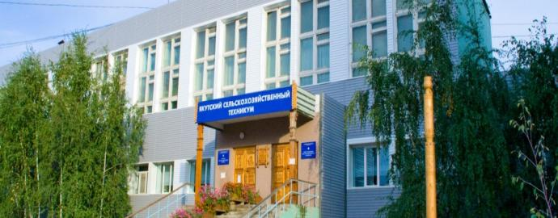
Министерство образования и науки
Республики Саха (Якутия)
ГБПОУ РС(Я) «Якутский сельскохозяйственный техникум»
ПОРТФОЛИО
педагогической деятельности преподавателя
ГБПОУ РС (Я) «Якутский сельскохозяйственный техникум»
Бараковой Марины Владимировны,
претендента на высшую квалификационную категорию в 2021 году

Slide 2

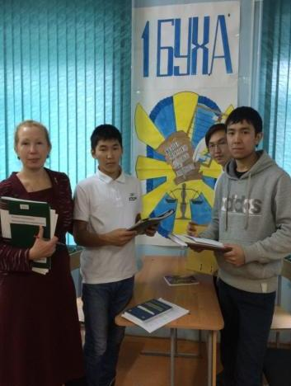
Баракова Марина Владимировна
Дата рождения: 28.10.1960г.
Преподаватель экономических дисциплин в ГБПОУ РС (Я) «Якутский сельскохозяйственный техникум» г. Якутск
Имеющаяся квалификационная категория: высшая
Предыдущая аттестация: 15.11 2016г.
Общий педагогический стаж: 18 лет

Slide 3

Образование
1980 г. - Якутский кооперативный техникум, специальность «Товароведение промышленных и продовольственных товаров», квалификация «товаровед»
1992 г. - Иркутский институт народного хозяйства, специальность «Экономика и планирование материально-технического снабжения», квалификация «экономист»

Slide 4
2011 г. - ФГАОУ ВПО «Северо-восточный федеральный университет им. М. К. Аммосова», образовательная программа «Преподаватель высшей школы», квалификация «преподаватель высшей школы»

Slide 5
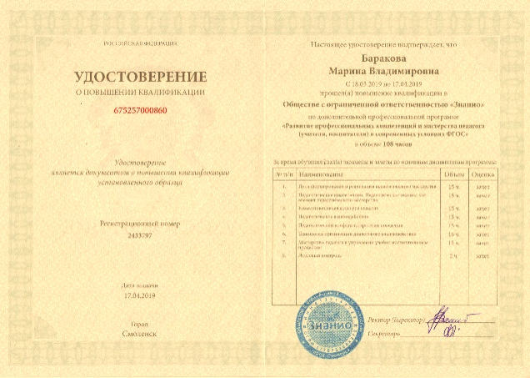
Повышение квалификации
Курсы повышения квалификации в объеме 108 ч. по программе: «Развитие профессиональных компетенций и мастерства педагога (учителя, воспитателя) в современных условиях ФГОС». Выдано удостоверение о повышении квалификации ООО «Знанио» г. Смоленск за № 675257000860, апрель, 2019 г. ;

Slide 6
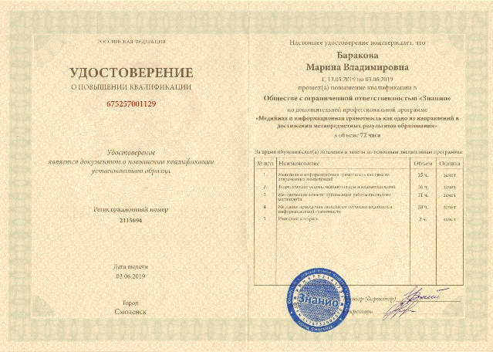
Повышение квалификации
Курсы повышения квалификации в объеме 72 ч. по программе: «Медийная и информационная грамотность как одно из направлений в достижении метапредметных результатов образования». Выдано удостоверение о повышении квалификации ООО «Знанио» г. Смоленск за № 675257001129, июнь, 2019 г.;

Slide 7

Повышение квалификации
Курсы повышения квалификации в объеме 36 ч. по программе: «Облачные технологии в образовании». Выдано удостоверение АУ ДПО «Институт новых технологий РС (Я)» за № ДПО-03-20, 2020 г.

Slide 8


Участие в педагогическом медианаре на тему: Интерактивное обучение как современное направление активизации познавательной деятельности обучающихся, в объеме 2 часа. Свидетельство МН - 10131991/82 от 29.05.2019 г., г. Смоленск;
Участие в педагогическом медианаре на тему: Обеспечение единства образовательной, развивающей и воспитательной среды - основная задача педагога, в объеме 2 часа. Свидетельство МН - 10151815/75 от 07.10.2019 г., г. Смоленск;

Slide 9
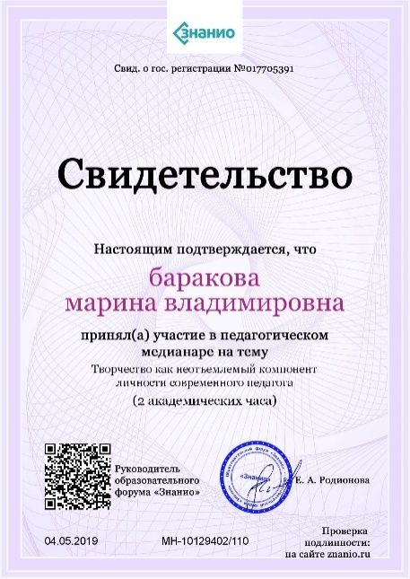

Участие в педагогическом медианаре на тему: Творчество как неотъемлемый компонент личности современного педагога, в объеме 2 часа. Свидетельство МН - 10129402/110 от 04.05.2019г., г. Смоленск;
Участие в педагогическом медианаре на тему: Эмпатия как профессионально значимое качество современного педагога, в объеме 2 часа. Свидетельство МН - 10114410/82 от 04.03.2019г., г. Смоленск.

Slide 10
Результаты качества знаний обучающихся
по дисциплине Основы экономики, менеджмента и маркетинга
( процент качества )

Slide 12
Результаты освоения обучающимися образовательных программ
по дисциплине Экономика организации
( процент качества )

Slide 13
Общий уровень освоения обучающимися образовательных программ (%) по дисциплинам Основы экономики, менеджмента и маркетинга, Экономика организации
100%

Slide 14

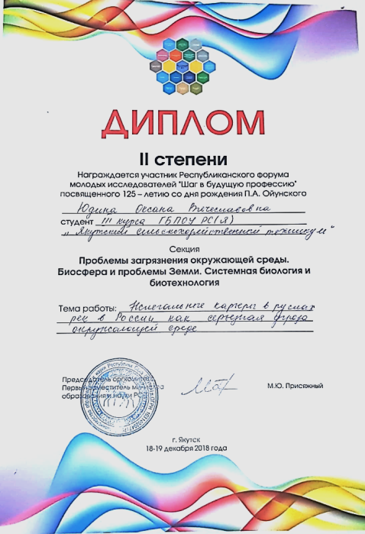
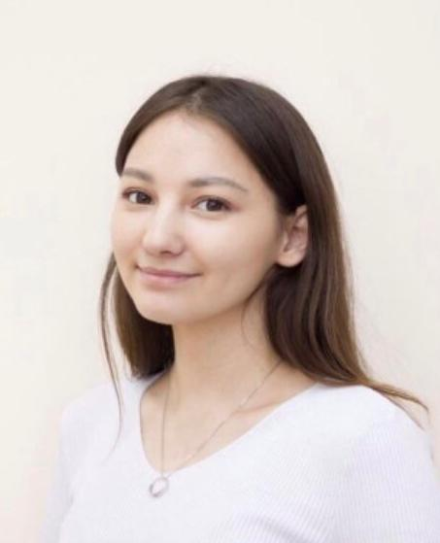
Результаты участия обучающихся в конкурсах, олимпиадах в научно-практических конференциях
Участие студента 3 курса специальности «Землеустройство» в Республиканском форуме молодых исследователей «Шаг в будущую профессию», посвященной 125-летию со дня рождения П.А. Ойунского, 2018 г.:
      Дипломант II степени Юдина Оксана.

Slide 15


Участие студентов 2 курса специальности «Экономика и бухгалтерский учет» в составе команды в VI Открытом региональном чемпионате «Молодые профессионалы» WorldSkills Russia по РС (Я), 2018 г.:
  Дипломанты II место Трофимова Елизавета и Аммосова Алена

Slide 16


Участие студентов 3 курса специальности «Агрономия» во Всероссийской олимпиаде для студентов по дисциплине «Экономика предприятия» 2019 г.:
    Дипломант I место Алексеева Анастасия,
    Дипломант II место Иванова Светлана

Slide 17
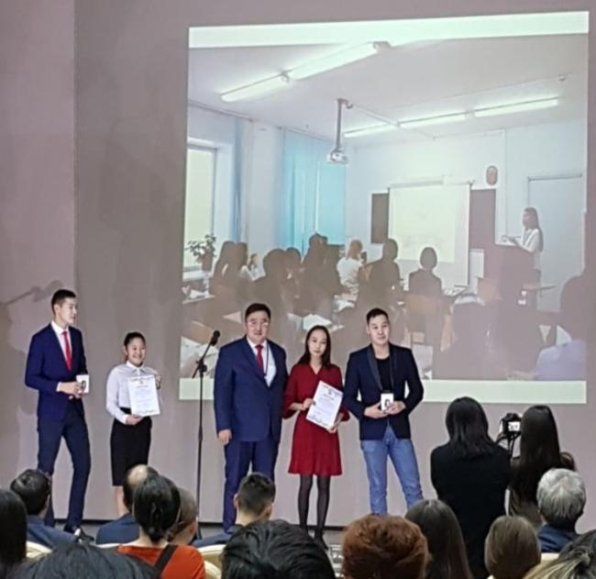
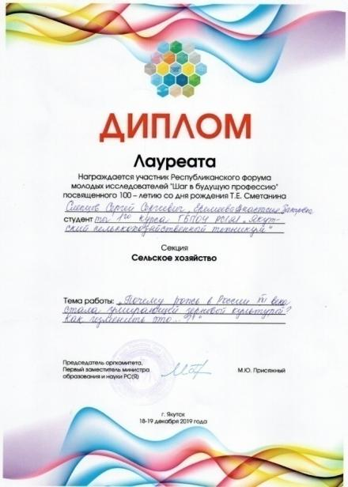
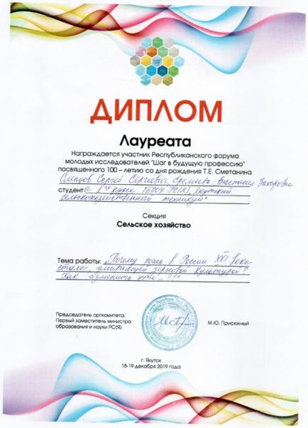
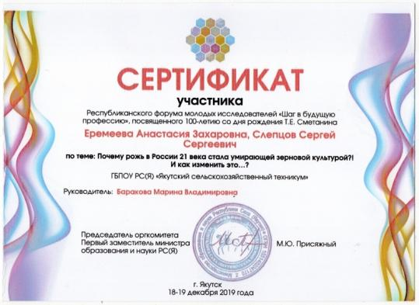
  Участие студентов в Республиканском форуме молодых исследователей «Шаг в будущую профессию», посвященного 100-ю со дня рождения Т.Е. Сметанина по теме «Почему рожь в России 21 века стала умирающей зерновой культурой?! И как изменить это…? 2019 г.
    Диплом Лауреата Слепцов Сергей и Еремеева Анастасия

Slide 18


Участие студентов в XXVI Международном научно-практическом конкурсе «Лучшая студенческая статья» в секции «Сельскохозяйственные науки», 2019 г.:
Диплом Победителя I степени Слепцов Сергей и Еремеева Анастасия

Slide 19

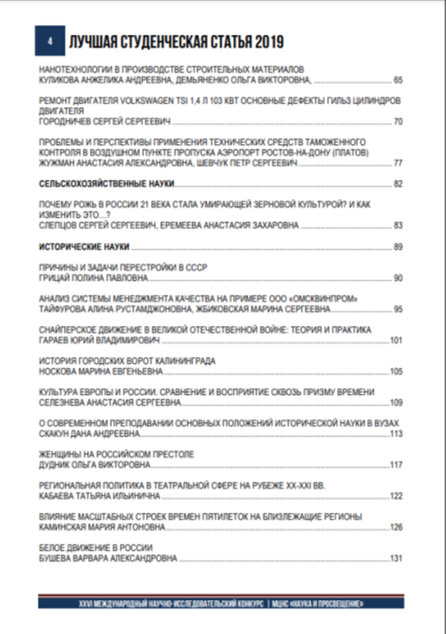
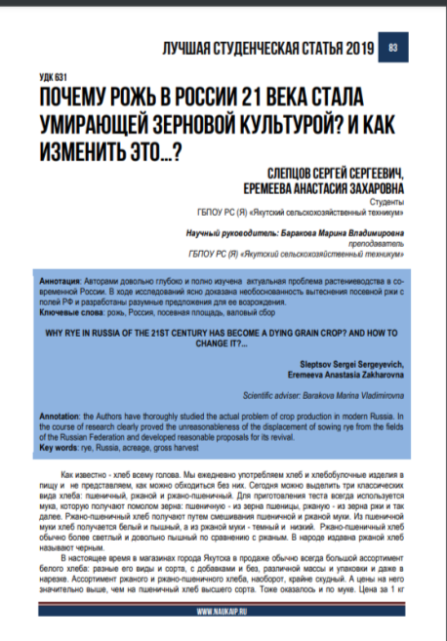
  Публикация в сборнике статей XXVI Международного научно-практического конкурса, в разделе «Лучшая студенческая статья 2019», в главе «Сельскохозяйственные науки», по теме «Почему рожь в России 21 века стала умирающей зерновой культурой?! И как изменить это…? МЦНС «Наука и просвещение» г. Пенза, 2019 г.

Slide 20

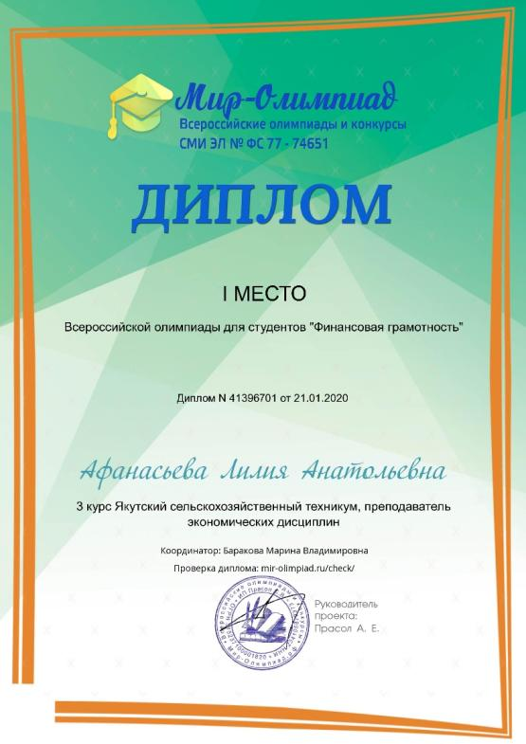
Участие студентов 3 курса специальности «Землеустройство» во Всероссийской олимпиаде для студентов «Финансовая грамотность», 2020 г.:
  Дипломанты I место Спиридонова Сияна и Афанасьева Лилия

Slide 21

Участие студента 3 курса специальности «Агрономия» в Всероссийской олимпиаде для студентов «Экономика предприятия (организации)», 2021 г.:
    Дипломант I место Евстифеева Дарина.

Slide 22




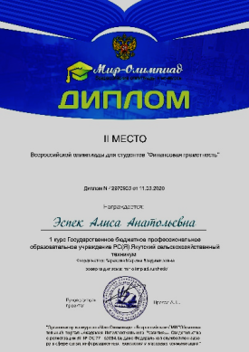


Участие студентов 1 курса специальности «Земельно-имущественные отношения» во Всероссийской олимпиаде для студентов «Финансовая грамотность», 2020 г.:
Дипломант I место Будажапов Дмитрий;
Дипломант I место Винокуров Анатолий;
Дипломант I место Еремеева Анастасия;
Дипломант I место Колодезников Сандал;
Дипломанты II место Петрова Туйаара и
Эспек Алиса;
Дипломант III место Петрова Александра.

Slide 23
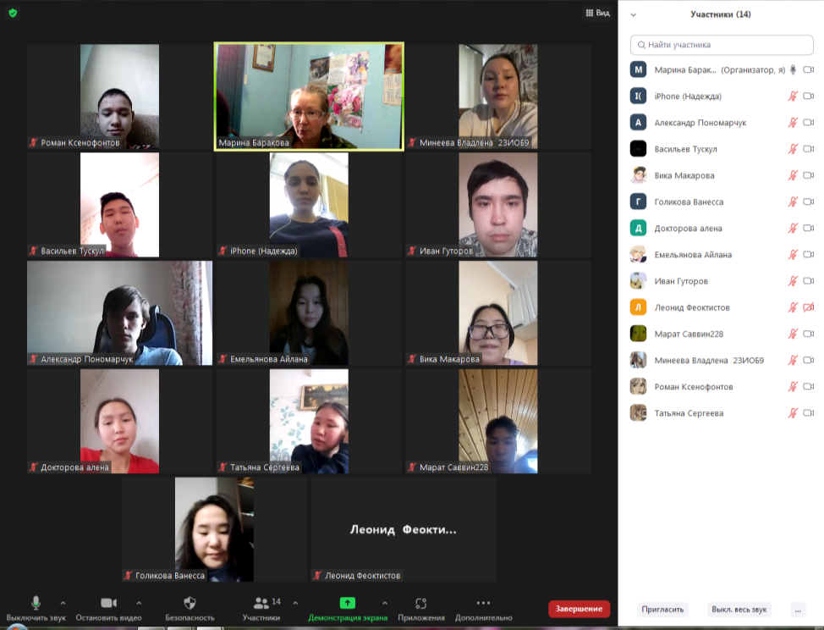
Результаты использования новых образовательных технологий
Активно использует элементы дистанционного обучения участников образовательного процесса на платформе Zoom, Moodle, Discort.

Slide 24
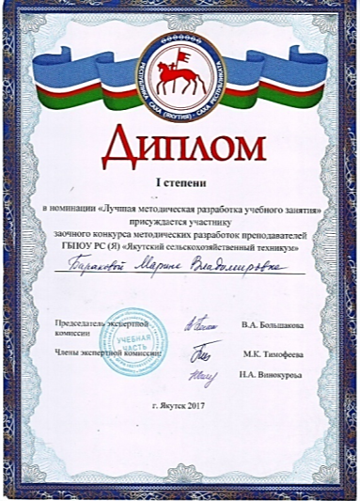

Обобщение и распространение опыта практических результатов
Диплом 1 степени в номинации «Лучшая методическая разработка учебного занятия» заочного конкурса методических разработок преподавателей ГБПОУ РС (Я) «ЯСХТ», г. Якутск, 2017г.
Сертификат за подготовку участника к заключительному этапу Всероссийской олимпиады профессионального мастерства по укрупненной группе специальностей СПО 35.00.00 Сельское, лесное и рыбное хозяйство, г. Западная Двина, 2018г.

Slide 25

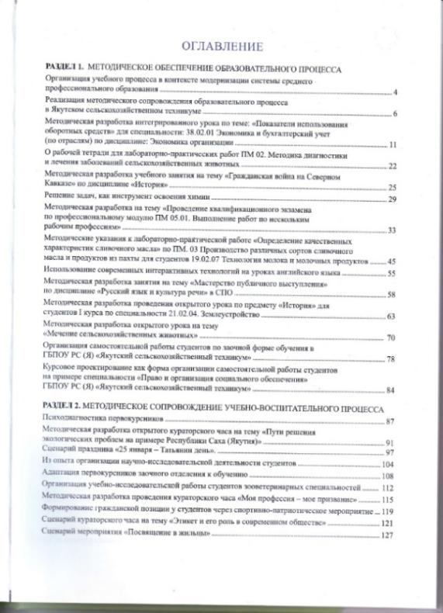
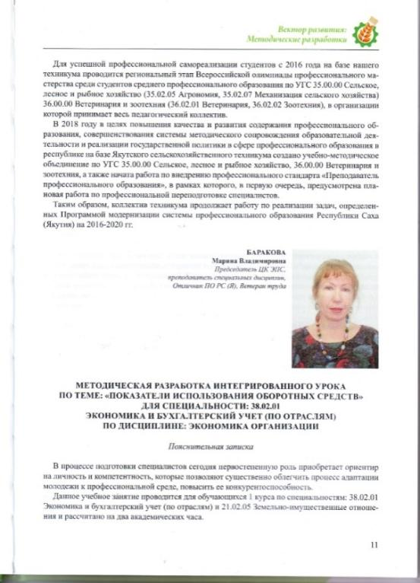
Публикация методической разработки интегрированного урока по теме: «Показатели использования оборотных средств» для специальности: 38.02.01 Экономика и бухгалтерский учет (по отраслям) по дисциплине: Экономика организации. ВЕКТОР РАЗВИТИЯ: Методические разработки.-Якутск: Дани-Алмас, 2018г.

Slide 26

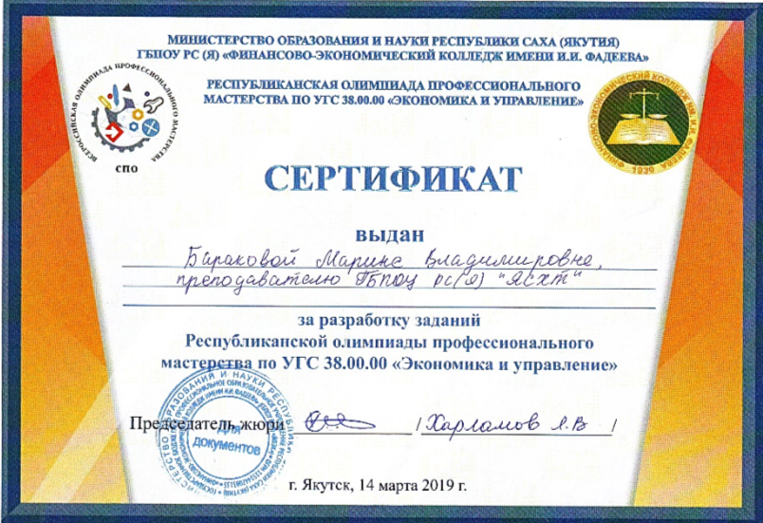
Сертификат за подготовку участника к заключительному этапу Всероссийской олимпиады профессионального мастерства по укрупненной группе специальностей СПО 35.00.00 Сельское, лесное и рыбное хозяйство: 35.02.05 Агрономия; 35.02.07 Механизация сельского хозяйства; 35.02.08 Электрификация и автоматизация сельского хозяйства. 2019 г., г.о. Луховицы, 2019г.
Сертификат за разработку заданий Республиканской олимпиады профессионального мастерства по УГС 38.00.00 «Экономика и управление», г. Якутск, 2019г.

Slide 27
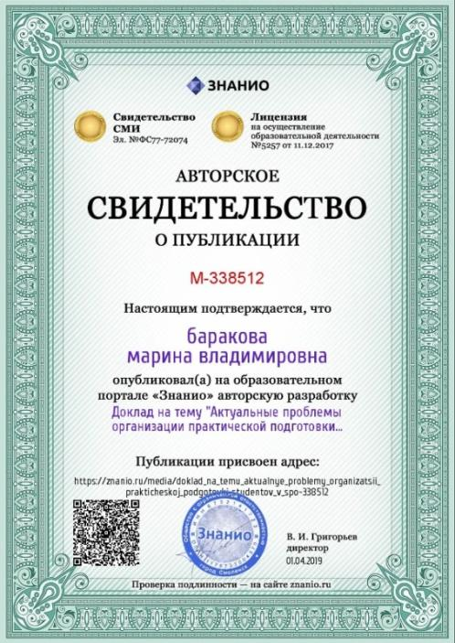
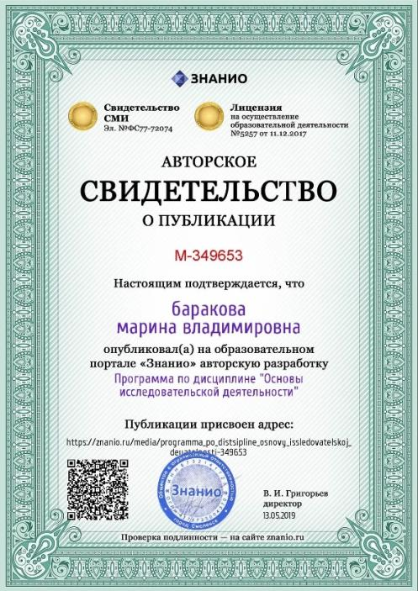

Публикация доклада на тему: «Актуальные проблемы организации практической подготовки…»» на образовательном портале «Знанио». Авторское Свидетельство о публикации, 2019г.
Публикация на портале «Знанио» авторской разработки: Программа по дисциплине «Основы исследовательской деятельности», 2019 г.
Публикация на официальном сайте Всероссийского издания «Портал образования». Свидетельство о публикации учебно-методического материала: Программа учебной дисциплины ОП.01. Основы экономической теории, 2020г.

Slide 28
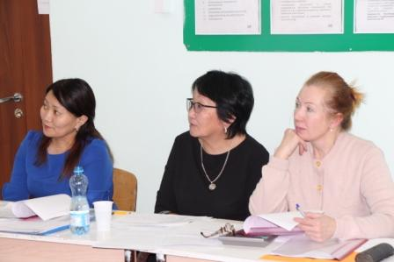

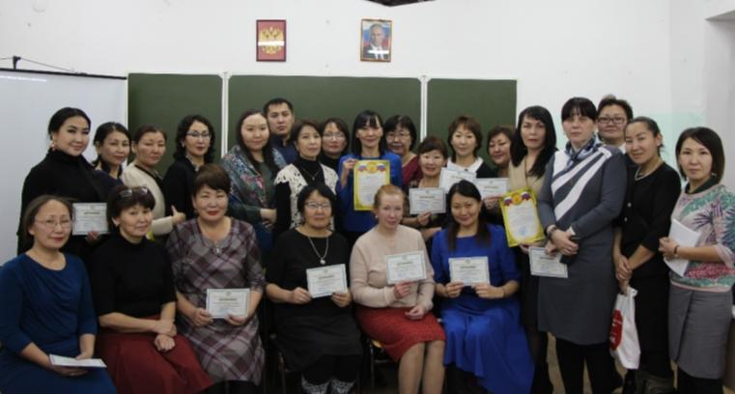
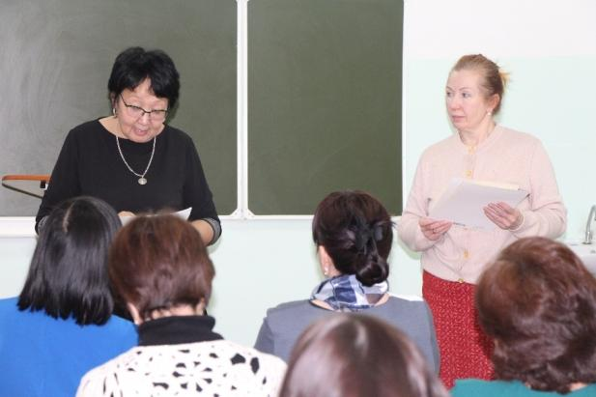
Результаты участия и продуктивность методической деятельности преподавателя
Сертификат эксперта республиканских педагогических чтений «Проблемы и перспективы реализации компетентностного подхода к обучению в учреждениях среднего профессионального образования» в направлении «Инновационные педагогические технологии как основа достижения качественного образовательного результата», г. Якутск, 2016г.

Slide 29


Результаты участия и продуктивность методической деятельности преподавателя
Сертификат эксперта в Региональном учебно-тренировочном сборе расширенного состава сборной команды Ворлдскиллс Россия Республики Саха (Якутия) по компетенции «Предпринимательство», г. Якутск, 2017 г.
Сертификат эксперта за участие в VI Открытом региональном чемпионате «Молодые профессионалы» Ворлдскиллс Россия Республики Саха Якутия, г. Якутск, 2018 г.

Slide 30
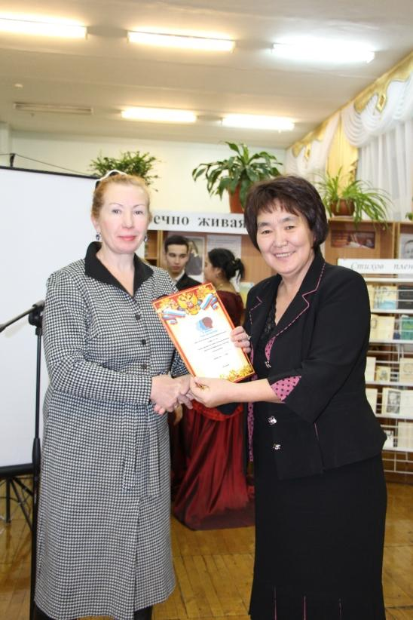
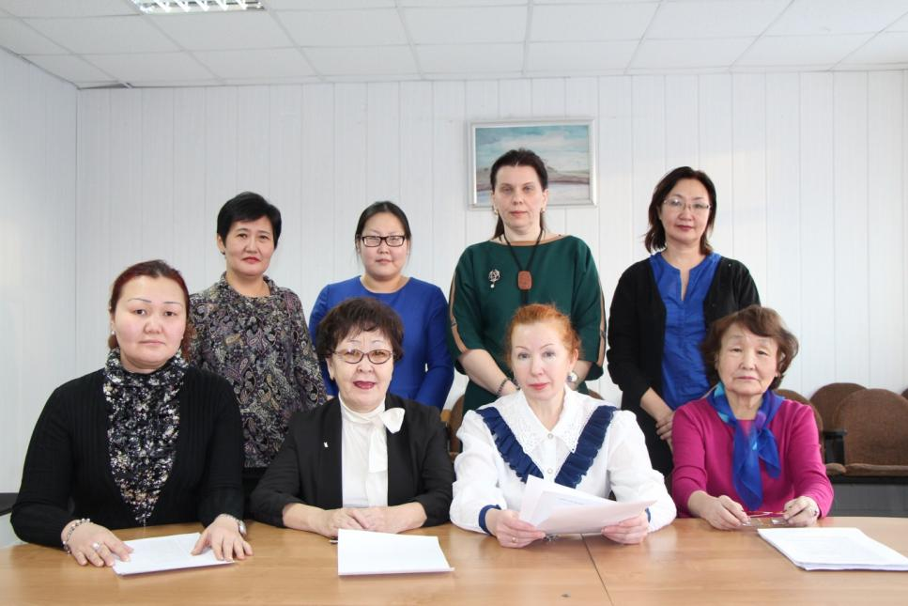
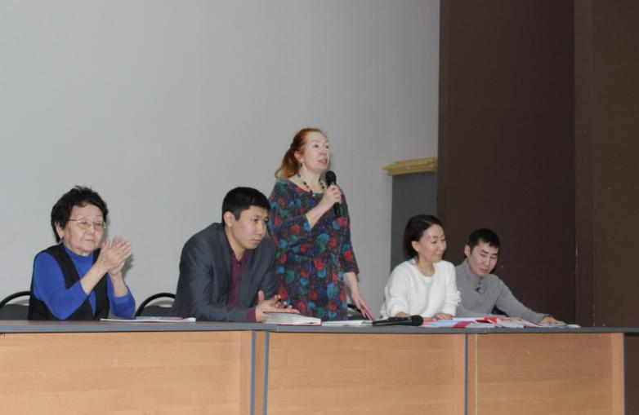
Председатель цикловой комиссии Экономико-правовых специальностей в период с 2012 по 2018 гг.

Slide 31
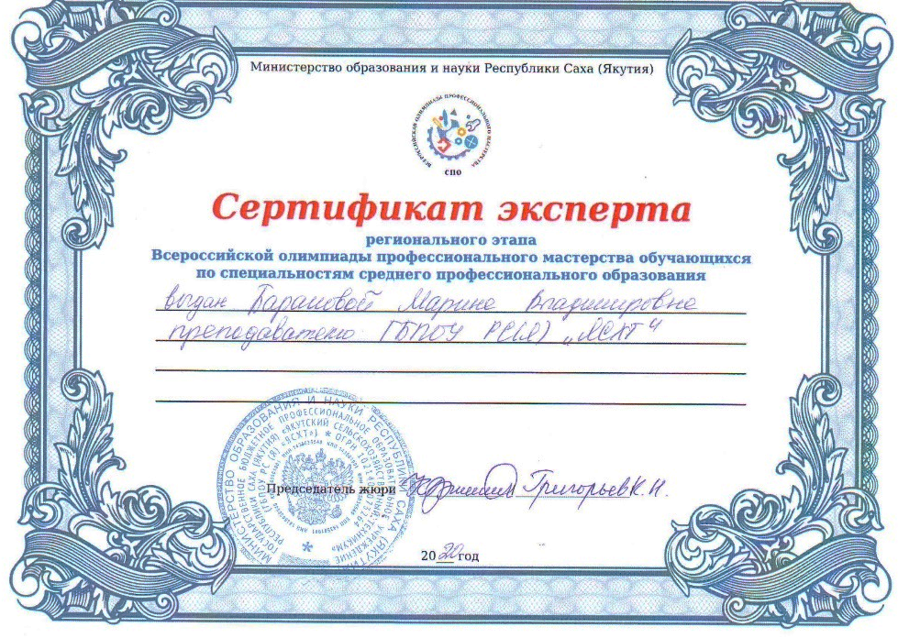

Сертификат эксперта регионального этапа Всероссийской олимпиады профессионального мастерства обучающихся по специальностям среднего профессионального образования, 2020г.

Slide 32
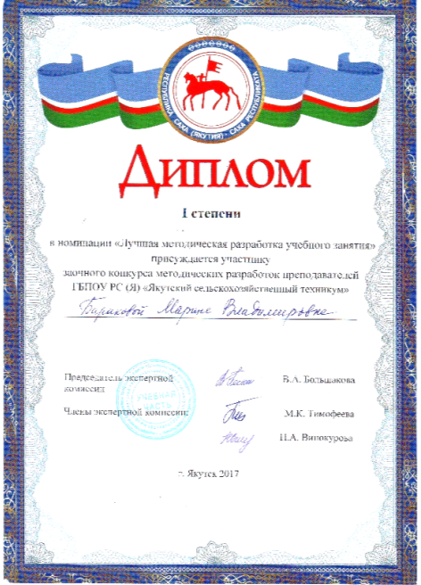

Результаты участия в научно-практических конференциях, педагогических чтениях, конкурсах
Диплом 1 степени в номинации «Лучшая методическая разработка учебного занятия» заочного конкурса методических разработок преподавателей ГБПОУ РС (Я) «Якутский сельскохозяйственный техникум», г. Якутск, 2017 г.
Сертификат отличия 1 степени Всероссийского педагогического тестирования «Социально - практическая значимость эмпатийной культуры педагога», 2019 г.

Slide 33


Сертификат отличия 1 степени Всероссийского педагогического тестирования «Профессионализм и творческий потенциал педагога», 2019 г.
Сертификат отличия 1 степени Всероссийского педагогического тестирования «Интерактивное обучение как инструмент активизации образовательного процесса в условиях реализации ФГОС», 2019 г.

Slide 34


Сертификат отличия 1 степени Всероссийского педагогического тестирования «Современные образовательные технологии в реализации ФГОС: кейс - технология», 2019 г.
Сертификат отличия 1 степени Всероссийского педагогического тестирования «Функции целостного педагогического процесса и их реализация на уроке», 2019 г.

Slide 35

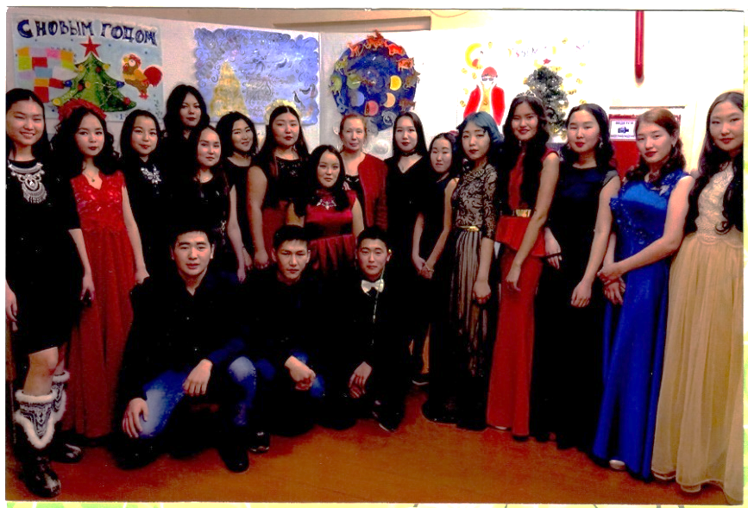
Результаты воспитательной деятельности
в качестве куратора
Кураторство с 2016-2018 гг.
Специальность «Экономика и бухгалтерский учет».
Выпуск -2018 в составе 25 студентов

Slide 36
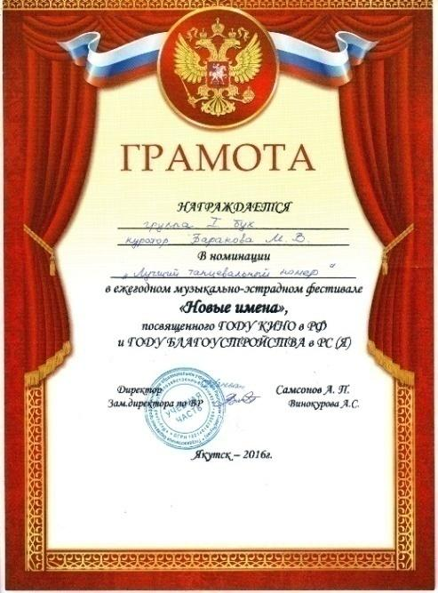


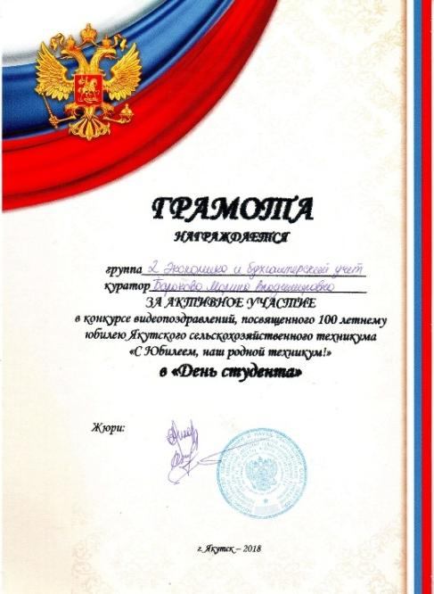
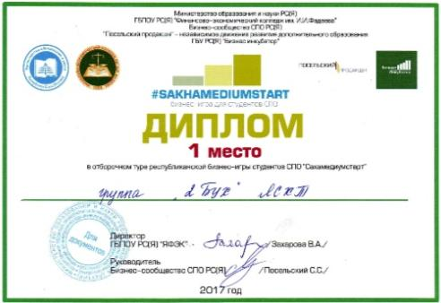
Результаты воспитательной деятельности
в качестве куратора
Награждения учебной группы (куратор Баракова М.В.) 2016 -2018гг.

Slide 37


Поощрения за профессиональную деятельность
Почетный работник воспитания и просвещения Российской Федерации, 2019 г.

Slide 38


Благодарность председателю цикловой комиссии экономико-правовых специальностей за активное участие в проведении отборочного чемпионата «Молодые профессионалы» (WorldSkills Russia) в ГБПОУ РС (Я) «Якутский сельскохозяйственный техникум» в рамках профессиональной компетенции «Предпринимательство», 2017 г.
Грамота за качественную подготовку студента Юдину Оксану Вячеславовну к участию в 1 этапе Республиканской НПК «Шаг в будущую профессию», г. Якутск, 2018г.

Slide 39


Благодарственное письмо за подготовку победителей Всероссийской олимпиады для студентов по дисциплине: «Экономика предприятия (организации)», проводимой на портале дистанционных олимпиад и конкурсов «Мир - Олимпиад» в 2018-2019 учебном году, 2019 г.
Благодарственное письмо за активное участие в качестве эксперта научно - практической конференции «Современное состояние и приоритетные направления развития сельского хозяйства», г. Якутск, 2019 г.

Slide 40


Благодарность за оказанное содействие в подготовке научно-исследовательской работы «Почему рожь в России 21 века стала умирающей зерновой культурой? И как изменить это…?», которая была положительно оценена на XXVI Международном научно-исследовательском конкурсе «Лучшая студенческая статья- 2019», г. Пенза 2019 г.
Благодарность за участие в конкурсе выставке - ярмарке «Золотая осень - 2019» и победителю в номинации «Мой чемпион», 2019г.

Slide 41


Благодарственное письмо за подготовку победителей Всероссийской олимпиады «Финансовая грамотность», проводимой на портале дистанционных олимпиад и конкурсов «Мир - Олимпиад» в 2019 - 2020 учебном году, 2020г.
Благодарственное письмо за подготовку победителей Всероссийской олимпиады по дисциплине: «Экономика предприятия», проводимой на портале дистанционных олимпиад и конкурсов «Мир - Олимпиад» в 2020 - 2021 учебном году, 2021г.

Slide 42
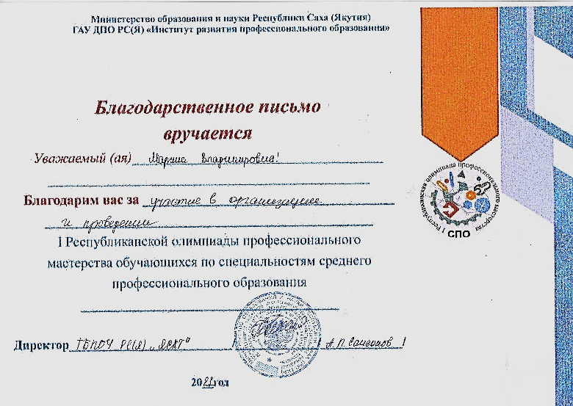
Благодарственное письмо за участие в организации и проведении 1 Республиканской олимпиады профессионального мастерства обучающихся по специальностям СПО, 2021г.

